Slide 1
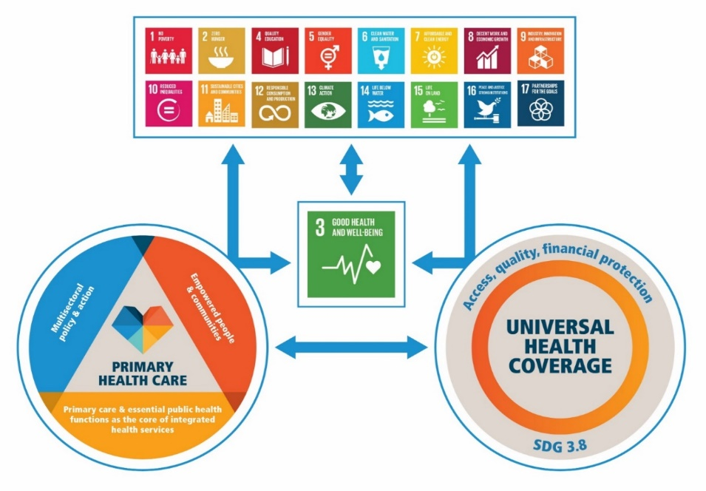
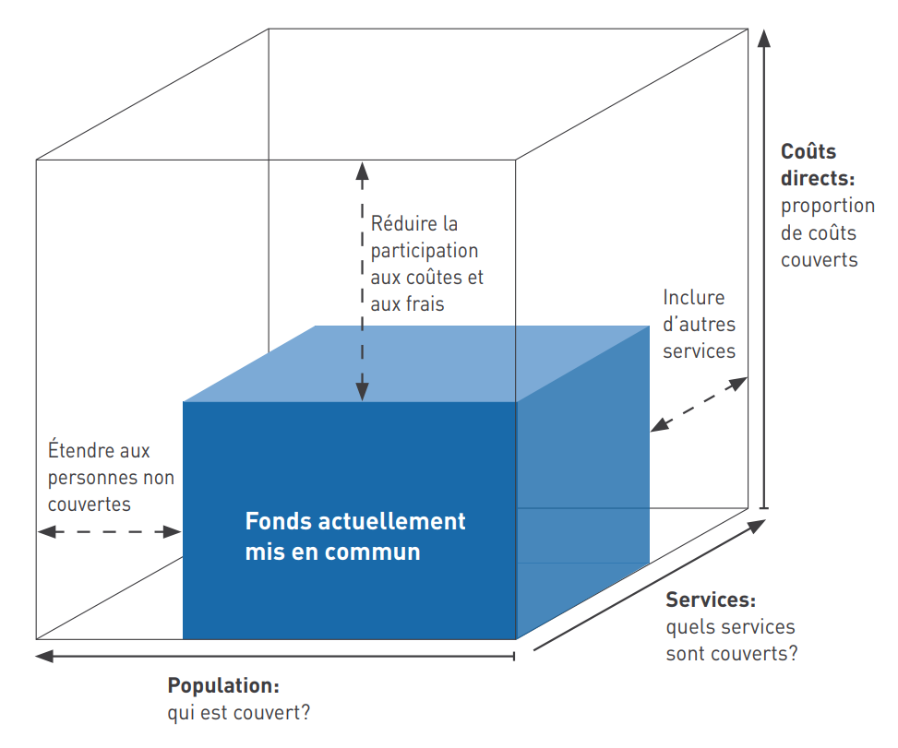
Comment l’approche de soins de santé primaires soutient la CSU et les Objectifs de Développement Durable
Progresser vers la CSU…
c’est veiller à ce que l’ensemble de la population ait accès aux services de prévention, de soins, de soins palliatifs, de réadaptation et de promotion de la santé dont elle a besoin et à ce que ces services soient de qualité suffisante pour être efficaces, sans que leur coût n’entraîne des difficultés financières pour les usagers.
L’approche de SSP répond au COMMENT:
Obtenir des services de santé efficaces et équitables, de manière rentable.
La CSU répond à QUOI. C’est le but : Populations à couvrir ?
Services à couvrir ?
Qualité des services/soins ?
et quel niveau de protection financière ?
La déclaration d’Astana va au-delà de la santé et vise également le bien-être, d’où la nécessité de prendre en compte tous les déterminants de la santé

Slide 2
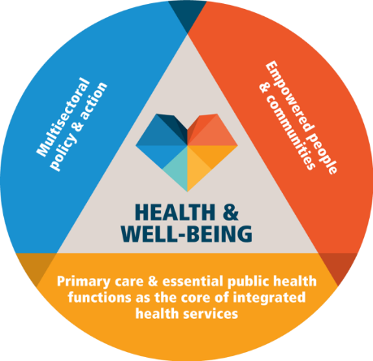
Les Soins de santé primaires, une approche de la santé mobilisant l’ensemble de la société et dont l’objectif est de développer au maximum le niveau et la répartition de la santé et du bien-être grâce à trois composantes :
Politique et action multisectorielles
Autonomisation des individus et des communautés
Services de santé intégrés privilégiant les soins primaires et les fonctions essentielles de santé publique (protection de la santé, promotion de la santé, prévention, surveillance et intervention, et préparation aux situations d’urgence)
Notes:
EPHF : protection de la santé, promotion de la santé, prévention, surveillance et intervention, et préparation aux situations d’urgence

